Slide 1

Teorie lékových forem cvičení
Příprava a hodnocení mukoadhezivních orálních filmů
Mgr. Tomáš Bílik
F18197@vfu.cz

Slide 2

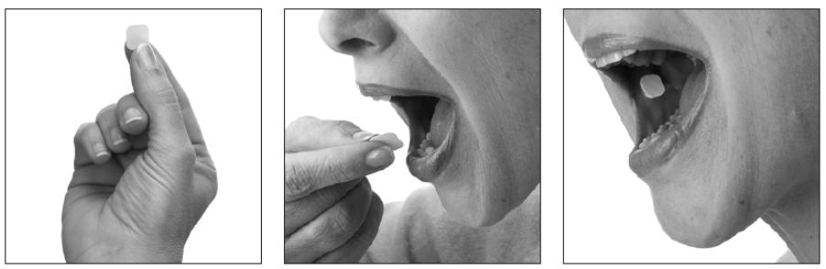
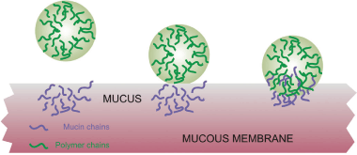
Mukoadhezivní lékové formy
LF určené k aplikaci na sliznice: dutiny ústní (bukální, sublingvální), nosu, očí, žaludku, střeva a vaginální sliznici
pomocná látka: POLYMERY – schopnost interagovat s glykoproteiny sliznice, tzv. muciny → přilnutí na povrch sliznice, tzv. bioadheze → mukoadheze
modifikace absorpce systémově účinkujících léčiv, prodlužování účinku lokálně působících léčiv, krycí funkce
roztoky, gely, tablety, filmy, pelety, mikročástice

Slide 3
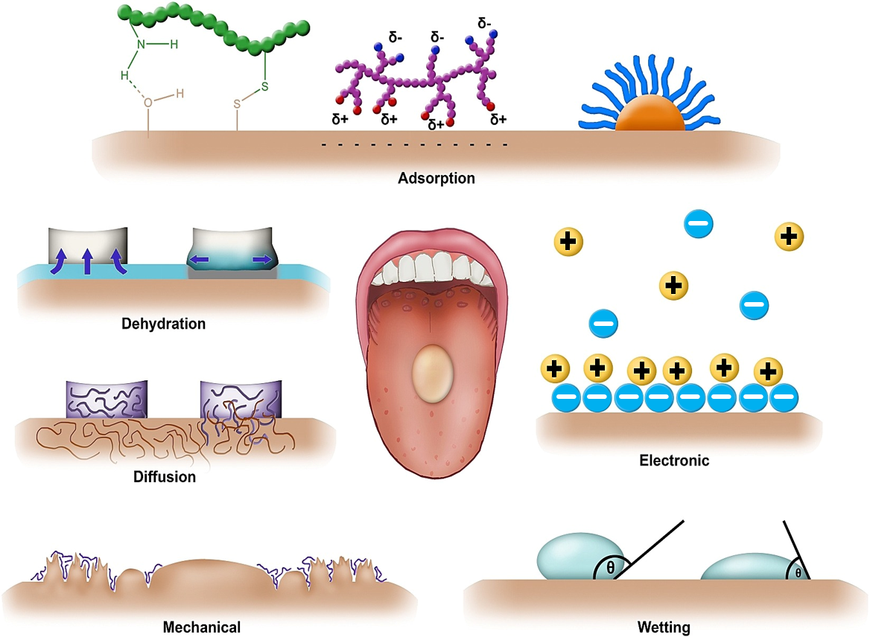
Mechanismus mukoadheze
adsorpce: vodíkové můstky, disulfidické vazby
dehydratace: LF absorbuje vodu(vliv osmotického tlaku – tvorba gelu)
difúze: propletení polymerních řetězců LF a mucinu
elektronická interakce: el. dvojvrstva
mechanická teorie: záchyt polymerů kolem fyz. nepravidelností povrchu
smáčení

Slide 4
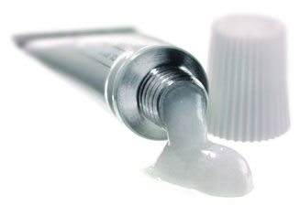
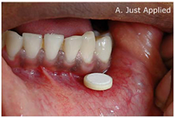
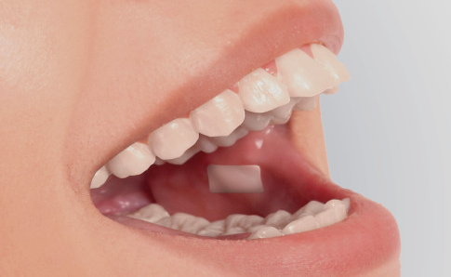
Mukoadhezivní orální LF
Tekuté a polotuhé LF |  | Tablety |  | Filmy
Klady snadná aplikace většinou levnější velká plocha pro vstřebání | Zápory krátká doba setrvání v dutině ústní méně přesné dávkování příjem potravy zásadně ovlivňuje LF | Klady snadná aplikace snadné vyjmutí tablety dobré uvolňování léčivé látky příjem potravy neovlivňuje zásadně LF delší doba setrvání v porovnání s tekutými a polotuhými LF | Zápory pocit cizího tělesa v ústech méně bezpečná aplikace na noc (riziko vdechnutí) nelze zapracovat léčiva vyžadující vysoké dávky | Klady snadná aplikace dobré uvolňování léčivé látky příjem potravy neovlivňuje zásadně LF pocit cizího tělesa v ústech není tak výrazný jako u tablet delší doba setrvání v porovnání s tekutými a polotuhými LF | Zápory méně bezpečná aplikace na noc (riziko vdechnutí) nelze zapracovat léčiva vyžadující vysoké dávky (max. 50 mg API)

Slide 5
Využití MOF
systémový účinek
zvýšení biologické dostupnosti řady léčiv, citlivých na prostředí GIT a obejití first pass efektu jater (vakcíny, hormony…)
zrychlení nástupu účinku (terapie bolesti, substituční terapie nikotinem, ischemická choroba srdeční…)
LF nestihne účinkovat (antiemetika)
lokální účinek
terapie orálních kandidóz (antimykotika)
snížení bolestivost v dutině ústní (lokální anestetika)
krycí funkce
snížení bolestivost aftů a urychlení jejich hojení (zabránění kontaminace rány mikroorganismy)
překrytí polotuhé LF aplikované na místo terapie (afty apod.) a snížení jejího smývání slinami a potravou

Slide 6
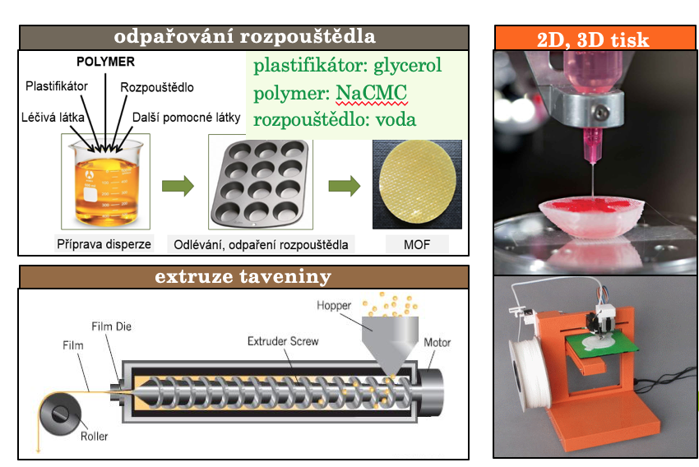
Příprava MOF
Plastifikátor: glycerol
Polymer: NaCMC
Rozpouštědlo: voda

Slide 7
Metody hodnocení
in vitro metody
  hmotnostní a obsahová stejnoměrnost
  reologické vlastnosti (viskozita, roztržení, protržení, sklopná odolnost)
  povrchové pH
  bobtnavost
  disoluční zkouška
  doba setrvání
ex vivo metody
  transbukální přestup léčiva
  síla mukoadheze
  doba setrvání
testování in vivo
  farmakokinetické parametry
  organoleptické vlastnosti

Slide 8
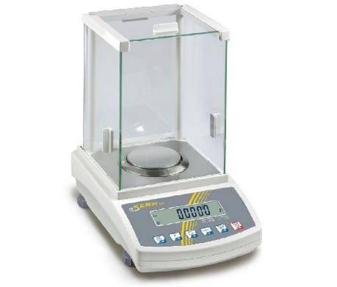
Hmotnostní a obsahová stejnoměrnost
základní hodnocení osvědčující správnost metody přípravy LF
limity stanoveny lékopisem
definované množství finální LF určené k aplikaci se váží a počítá se tolerance hmotnosti, ve které se LF musí pohybovat
definované množství finální LF se obvykle rozpouští ve fyziologickém rozpouštědle a provádí se stanovení obsahu (spektrofotometrie, HPLC, titrace atd.)

Slide 9
Odolnost proti mechanickému namáhání
(roztržení/protržení)
charakterizace vlastností filmu (křehkost, pružnost v různých směrech působení síly)
Manipulace při výrobě
Lze MOF pomocí razidla vyrazit tak, aby nedocházelo k jejich rozlomení nebo nezamyšlenému protržení?
Manipulace při aplikaci
Neporuší se MOF při vyjmutí z primárního obalu a aplikaci do úst, nezmění se tvar?
Samotný pacient
Neomezují MOF pacienta při mluvení a jídle? Nedojde při jeho běžném režimu k narušení MOF?

Slide 10
Odolnost proti mechanickému namáhání
(roztržení/protržení a sklopná odolnost)
samotný polymer a jeho koncentrace
množství léčiva (čím více, tím většinou křehčí film)
množství a typ použitého plastifikátoru (zvyšuje pružnost, ale zároveň zhoršuje vysychání)
další pomocné látky (dle typu zvýšení/snížení elasticity apod.)
podmínky uchovávání (např. relativní vlhkost)

Slide 11
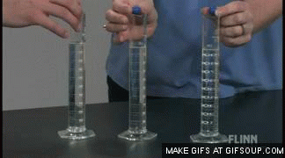
Viskozita disperze
dynamická viskozita η (Pa·s)
vnitřní tření kapaliny, schopnost odolávat tečení
ne-newtonské kapaliny – η se mění v závislosti na rychlosti deformace – v závislosti na typu přístroje a namáhání disperze
MOF připravované metodou odpařování rozpouštědla – popis disperze:
vysoká viskozita – prodloužení přípravy, vyšší tvorba bublin a náročnější odlévání
nízká viskozita – nehomogenní distribuce sedimentujících složek, odlitky mají po vysušení nejednotnou tloušťku (dle formy, kdy uprostřed dané formy může být tloušťka nižší)

Slide 12
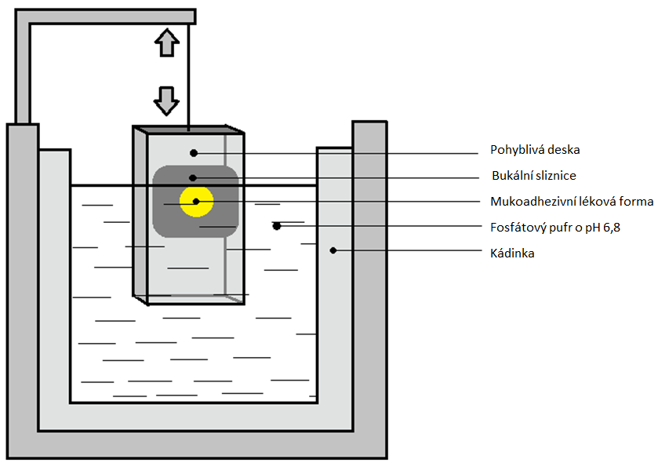
Doba setrvání in vitro/ex vivo
destička/bukální sliznice – uchycení MOF
destička je na rameni, které se pohybuje směrem nahoru/dolů v pufru imitujícím sliny (složení/pH), temperace na 37 °C
dále např. nakloněná rovina, na které je přichycená bukální sliznice, po které stéká směrem dolů kapalina imitující sliny

Slide 13
Laboratorní cvičení
dvojice/trojice/skupina po 6 – protokol každý student
6 úloh/stanovišť – postupovat systematicky!
na konci nahlásit JEN naměřené hodnoty, průměr a SD stačí až v protokolu
1. příprava disperze MOF (dvojice)
  společný začátek pro všechny studenty
  do kovové třenky
  glycerol + čištěná voda + NaCMC
  minimálně 15 minut nechat bobtnat

Slide 14
Laboratorní cvičení
vyrážení filmů (úloha 2, 3 a 5)
  pinzeta/skalpel – vyjmutí odlitku z formy – opatrně, neroztrhnout!
  razidlo + kladivo + podložka – opatrně, nezranit se!
  několik poklepů z každé strany
  vyrážet najednou
  film vyjmout/vytlačit z razidla pomocí vatové tyčinky

Slide 15
Laboratorní cvičení
2. 20 vyražených kruhových filmů (trojice)
2a hmotnostní stejnoměrnost
  Analytické váhy – průměr a SD
  Ověření zda změřené filmy vyhovují požadavkům ČL 2017
2b tloušťka
  Tloušťkoměr – průměr a SD
  Použít pro přepočet síly na 100 µm změřené v úloze 3

Slide 16
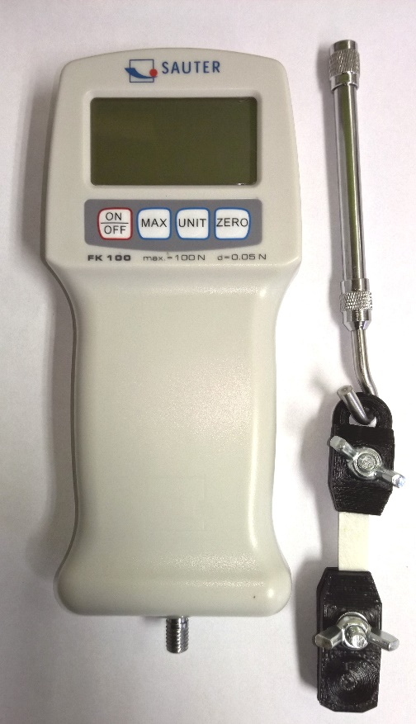
Laboratorní cvičení
3. odolnost proti protržení a roztržení (šestice)
pomocí digitálního siloměru
uchycení vzorku 2 × 2 cm (protržení) do stojánku či 1 × 4 cm (roztržení) pomocí svorek (1 cm z každé strany)
protržení – opatrně, nezranit se!
zaznamenání max. síly nutné pro protržení/roztržení vzorku (každé 3× → každý student provede 1 měření)
výsledné síly se přepočítají na 100 µm (dle hodnoty tloušťky filmu z úlohy 2b) → průměr a SD

Slide 17
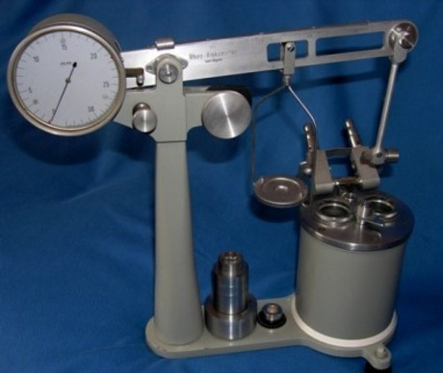
Laboratorní cvičení
4. dynamická viskozita (šestice)
reoviskozimetr – čas za který kulička v disperzi urazí dráhu 30 mm
měření opakujeme s 3 různými závažími (2× pro každé závaží) – celkem 6 měření
z naměřených průměrných hodnot času (t), hmotnosti závaží (m) a s pomocí udané konstanty (k) vypočteme dynamickou viskozitu
  η = k · m · t (Pa·s)

Slide 18
Laboratorní cvičení
5. doba setrvání in vitro (šestice)
měření na přístroji pro rozpad tablet
plastová destička + štěteček → čištěná voda
obě strany destičky: nalepit ve stejné výšce v dostatečné vzdálenosti od sebe 3× kruhový MOF
destička na pohyblivé rameno → rychlostí 50 ponorů za minutu se vzorky ponořují do fosforečnanového pufru o pH 6,8 vytemperovaného na cca 37 °C
zaznamenají se časy odpadnutí/rozpuštění filmů → průměr a SD nebo ukončení měření po 15 minutách

Slide 19
Laboratorní cvičení
6. dokončení disperze MOF a odlévání (dvojice)
vymíchání těrkou
homogenizace disperze – vysokootáčkový homogenizátor: 13 000 rpm po 30 s
omytí lopatky homogenizátoru čištěnou vodou!
odvzdušnění – ultrazvuková lázeň
odlití vzorků pomocí pipety do plastových forem → vytlačení disperze z pipety pomocí nástavce/balonku

Slide 20
Děkuji za pozornost!

